Slide 1


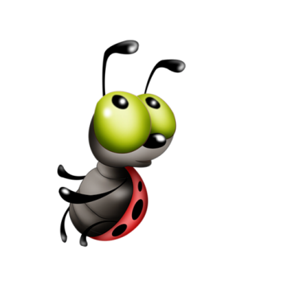

Физминутка для глаз.
Автор: Майорова О. Н.
Г. Жигулёвск

Slide 2


Slide 3

Берегите зрение!

